Slide 1
FORMULACIÓN DEL PROYECTO FLIP TAC TOE “Blue Fox: Crusader Fox”
AUTORES: KENNY CIFUENTES
ISABEL CONDORI
FÉLIX CALLE
JOSÉ DÍAZ
ASIGNATURA: PROYECTO I
PROFESOR: RICARDO VALDIVIA
Notes:
+

Slide 2
PANORAMA GENERAL
A continuación, se entregarán los objetivos del proyecto, una serie de suposiciones y restricciones respecto a la realización de este y se detallará información sobre los documentos a entregar durante el desarrollo del proyecto.

Slide 3
OBJETIVO GENERAL DEL PROYECTO
¿Qué es la robótica?
El termino en si es amplio, aunque nos centraremos en lo fundamental, prácticamente es hacer que un objeto de mecatrónica, haga las tareas de un humano, o un objetivo específico.
¿Qué vendría a ser LEGO MINDSTORM?
Es una extensión de la compañía Lego, el cual se enfoca en proyectos o para el disfrute de niños con habilidades para programar desde edades tempranas.El objetivo general en este proyecto, será realizar un robot con LEGO MINDSTORM, que sea capaz de competir en el juego llamado “Flip Tac Toe”. El robot realiza una corrida contrarreloj contra un oponente. su objetivo es ir de manera específica a dar vuelta un tarro, en el cual el ganador es el cual consigue dar, con el boceto mirado desde mirada periférica desde arriba conseguir una línea recta o diagonal.

Slide 4
OBJETIVOS ESPECÍFICOS
Diseñar robot.
Implementar movimientos.
Revisión detallada al Robot.
Terminación del robot.
Pruebas y Ejecución del Robot.

Slide 5
RESTRICCIONES
Extraer las herramientas (físicas) de trabajo fuera del área designada para el desarrollo del proyecto (Laboratorios).
Planificar el desarrollo del proyecto con herramientas que no están al alcance o disponibles para nuestro uso

Slide 6
ENTREGABLES DEL PROYECTO
Durante la realización del proyecto habrá una serie de documentos a entregar con motivo de actualizar la información con respecto a los avances y organización del proyecto, tales como:
Plan de proyecto.
Bitácoras de seguimiento.
PowerPoint (en caso de presentaciones).
Codificación e informes varios.
Material Audiovisual (Imágenes, Videos).
Wiki en Redmine

Slide 7
ORGANIZACIÓN DEL PERSONAL Y MEDIOS DE COMUNICACION
Encargados de cada rol:
-Jefe de proyecto: José Diaz.
-Programador: Félix Calle.
-Encargado de informes: José Diaz.
-Diseñador de sistemas robóticos:
Kenny Cifuentes / Isabel Condori.
-Encargado de las bitácoras: José Diaz
-Encargado de la wiki: Félix Calle.
Mecanismos de comunicación:
-Google Drive
-Redes sociales(WhatsApp)
-Word Online (OneDrive)

Slide 8
PLANIFICACIÓN DEL PROYECTO

Slide 9
-DISEÑAR ROBOT:
NOMBRE | DESCRIPCION | RESPONSABLE | PRODUCTO
Visualizar el mejor modelo a incorporar para el juego Flip-tac-toe | Buscar información y visualizar el mejor modelo para el robot. | -Isabel Condori | Diseño Robot “Crusader Fox”
Verificar piezas necesarias | Realizar contabilidad de piezas necesarias para el armado. | -Isabel Condori | Construcción Robot “Crusader Fox”
Realizar armado del robot | Comenzar a realizar el armado del mismo. | -Kenny Cifuentes | Construcción Robot “Crusader Fox”
Verificar estabilidad del robot | Ver cómo está la estabilidad del robot en sí. | -Kenny Cifuentes | Robot “Crusader Fox”

Slide 10
-PRUEBAS Y EJECUCIÓN DEL ROBOT
NOMBRE | DESCRIPCION | RESPONSABLE | PRODUCTO
Buscar codificación de los movimientos | Buscar información, codificación de cada movimiento. | -Félix Calle | Programación Robot “Crusader Fox”
verificar cada movimiento | Visualizar funcionamiento de cada movimiento. | -Jose Diaz | Programación Robot “Crusader Fox”
realizar edición de cada movimiento | Realizar cambios o edición de los movimientos. | -Félix Calle | Programación Robot “Crusader Fox”
Programación de los movimientos | Programar todo movimiento del mismo | -Félix Calle | Programación Robot “Crusader Fox”

Slide 11
-REVISION DE ERRORES EN EL ROBOT
NOMBRE | DESCRIPCION | RESPONSABLE | PRODUCTO
Revisión detallada de cada movimiento | Revisión al margen de cada movimiento del robot.(Estabilidad y recorrido). | -Félix Calle | Robot “Crusader Fox”
Revisión de Errores | Realización de una lista de errores a encontrar. | -Kenny Cifuentes | Robot “Crusader Fox”
Reparación de errores encontrados | Comenzar a solucionar los errores encontrados en el mismo. | -Félix Calle | Robot “Crusader Fox”
Respaldo | Respaldo en la nube. | -Jose Diaz | Respaldo Robot “Crusader Fox”

Slide 12
-PRUEBAS Y EJECUCION DEL ROBOT
NOMBRE | DESCRIPCION | RESPONSABLE | PRODUCTO
Pruebas de velocidad y estabilidad en el movimiento | Pruebas contra cronometro de la velocidad del robot. | -Jose Diaz | Robot “Crusader Fox”
Pruebas de velocidad de estabilidad en rotaciones | Pruebas contra cronometró de la velocidad y la estabilidad del robot. | -Jose Diaz | Robot “Crusader Fox”
Pruebas de velocidad en el agarre | Pruebas contra cronometro del agarre del robot. | -Jose Diaz | Robot “Crusader Fox”
Pruebas en simulación de competencia de “Flip Tac Toe” | Pruebas contra cronometro en un circuito armado, para la simulación del robot en la competencia. | -Jose Diaz | Robot “Crusader Fox”
Respaldo y Finalización del proyecto |  | -Jose Diaz | Finalizacion de Robot “Crusader Fox”

Slide 13
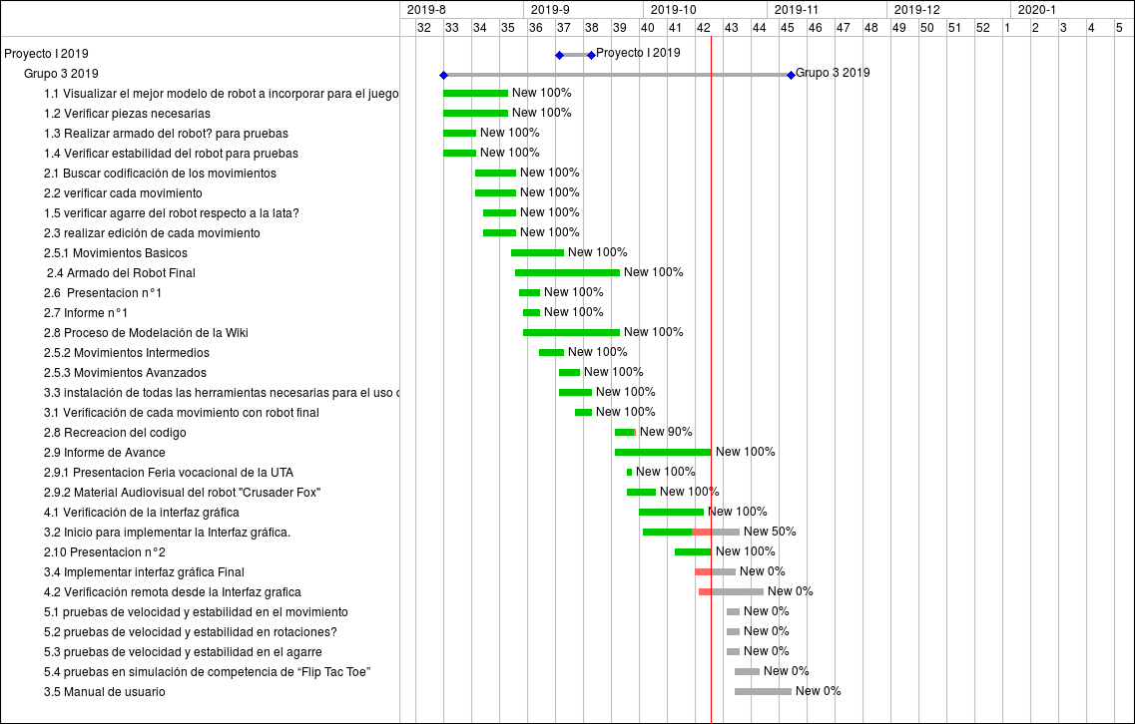
PLANIFICACIÓN DE LA CARTA GANTT

Slide 14
PLANIFICACION DE RIESGOS

Slide 15
RIESGOS | PROBABILIDAD DE OCURRENCIA | NIVEL DE IMPACTO | ACCIÓN REMEDIAL
Inconvenientes en el funcionamiento correcto del robot. | %30 | 2 | Consultar al profesor sobre funcionamiento o investigar en internet.
La ausencia de un integrante del equipo de trabajo a una sesión. | %30 | 3 | Repartir las tareas propuestas entre los integrantes presentes en la sesión de trabajo.
Problemas de salud en el personal | %30 | 3 | Asignar las tareas entre los demás integrantes del grupo hasta el regreso del integrante con problemas de salud a la sesiones de trabajo.
Perder toda la información. | %20 | 1 | Comunicar de manera inmediata al profesor, mientras en conjunto se buscan respaldos antiguos.
No tener al alcance la tecnología necesaria para llevar a cabo el proyecto como se desea. | %20 | 1 | Bajar el nivel, ahora utópico, que se desea alcanzar, y adecuarse a la tecnología proporcionada.
Cambios en el personal | %20 | 3 | Reorganización del esquema de trabajo.
Componentes defectuosos | %10 | 2 | Solicitar al profesor cambiar componentes o comprar nuevos
La falta de un computador para trabajar. | %10 | 3 | Solicitar computar a profesor de turno.

Slide 16
TIPOS DE RIESGOS
Organizacional: Descoordinación en las tareas designadas ´para cada integrantes del equipo.
Personas: Mal convivencia y comunicación entre los integrantes del equipo.
Herramientas: Impedimento a acceder a lugares o herramientas del trabajo, para realizar el proyecto.
Estimación: Incumplir los plazos establecidos para las entregas de documentes correspondientes al proyecto.
Tecnología: Detección de errores en la tecnología disponible, y no poder solucionarlos a corto plazo

Slide 17
PLANIFICACIÓN DE RECURSOS
RECURSOS: COSTOS:
ESTIMACIÓN DE COSTO(TRABAJADORES)
Hardware
Computador-------------|$500,000
Celular-----------------------|$100,000
MicroSD-----------------------|$5,000
LEGOMINDSTORM--------------|$300,000
Software
Putty-----------------------|LIBRE
OS Windows 10---------|$50,000
MobaTextEditor----------|LIBRE
Cuenta MEGA------------|$4,500(mens)
Tiempo de programación: 2 meses
Costo total horas de programación: $5,000,000
Diseñador de sistema robóticos: $6,000,000
Encargado de los informes $1,800,000
Jefe de proyecto: $3,000,000
COSTO TOTAL DEL PROYECTO:$16,809,000.

Slide 18
REQUERIMIENTOS FUNCIONALES
Un modelo estable
El robot sera capaz de mantenerse por si solo en cada movimiento.
Avanzar en línea recta
El robot avanzara en línea recta “x” distancia.
Atrapar una lata con la garra implementada
El robot será capaz de atrapar una lata con la garra creada.
Dar un giro de 180° a la lata atrapada
Competir en el campeonato “FLIP TAC TOE”
El robot será capaz de dar vuelta la lata atrapada con la garra implementada
Interfaz de Usuario
Competir en el campeonato “Flip Tac Toe” y lograr dar resultados.
El usuario podrá controlar el robot mediante una interfaz de usuario limpia, la cual se podrá usar desde su computador más cercano.

Slide 19
REQUERIMIENTOS NO FUNCIONALES
Armado del robot
Se realizará el robot, con la herramienta de trabajo llamada LEGO MINDSTORM EV3 versión de 541 pcs/Stck/pzs/db.
Programación del robot
Se realizará todo el tipo de codificación mediante el Lenguaje de programación Python.
Duración de cada acción
El robot se demorará en cada acción un tiempo extra, debido al delay que hay entre el cliente al servidor.
Duración del proyecto
Se completará totalmente el proyecto en el tiempo estimado de 1 Semestre

Slide 20
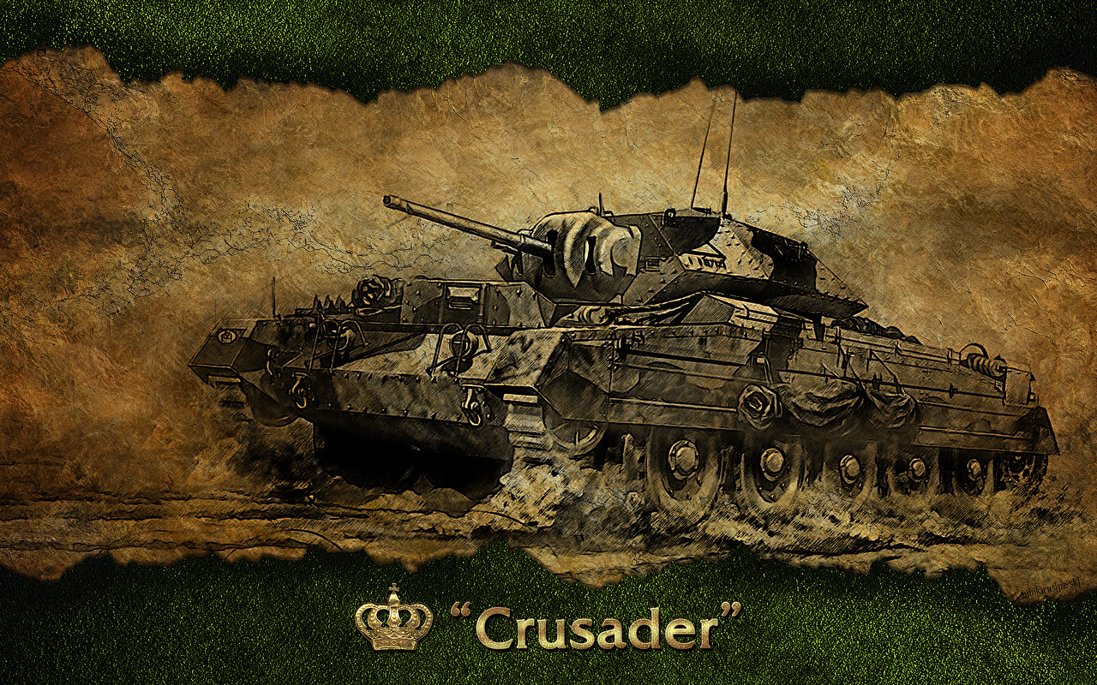
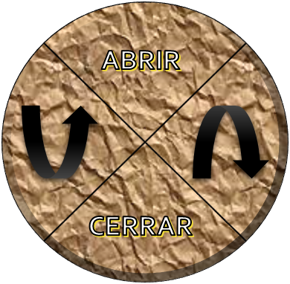
INTERFAZ DE USUARIO
Interfaz de usuario a complementar en el proyecto “Crusader Fox”
EXIT
STOP
1
2

Slide 21
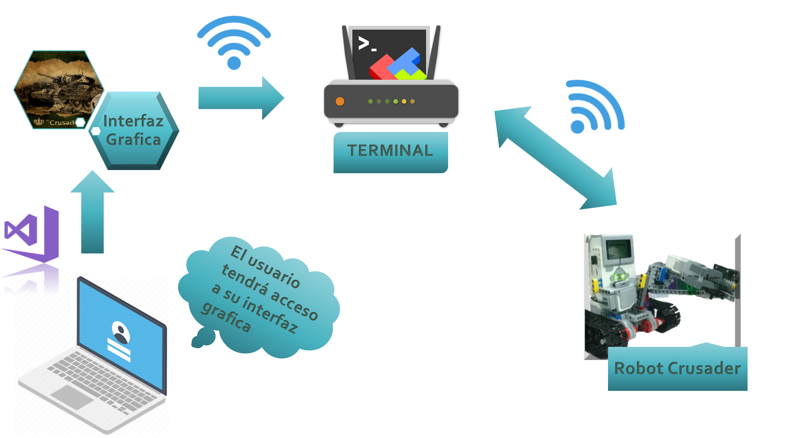
ARQUITECTURA PROPUESTA

Slide 22
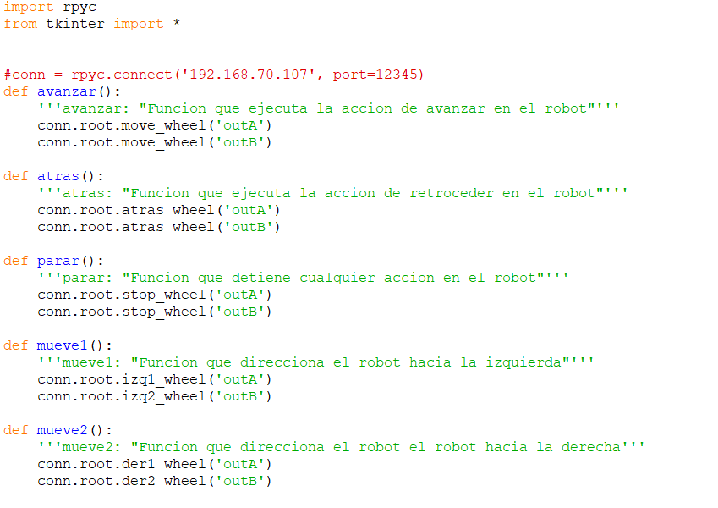
IMPLEMENTACIÓN
CLIENTE

Slide 23
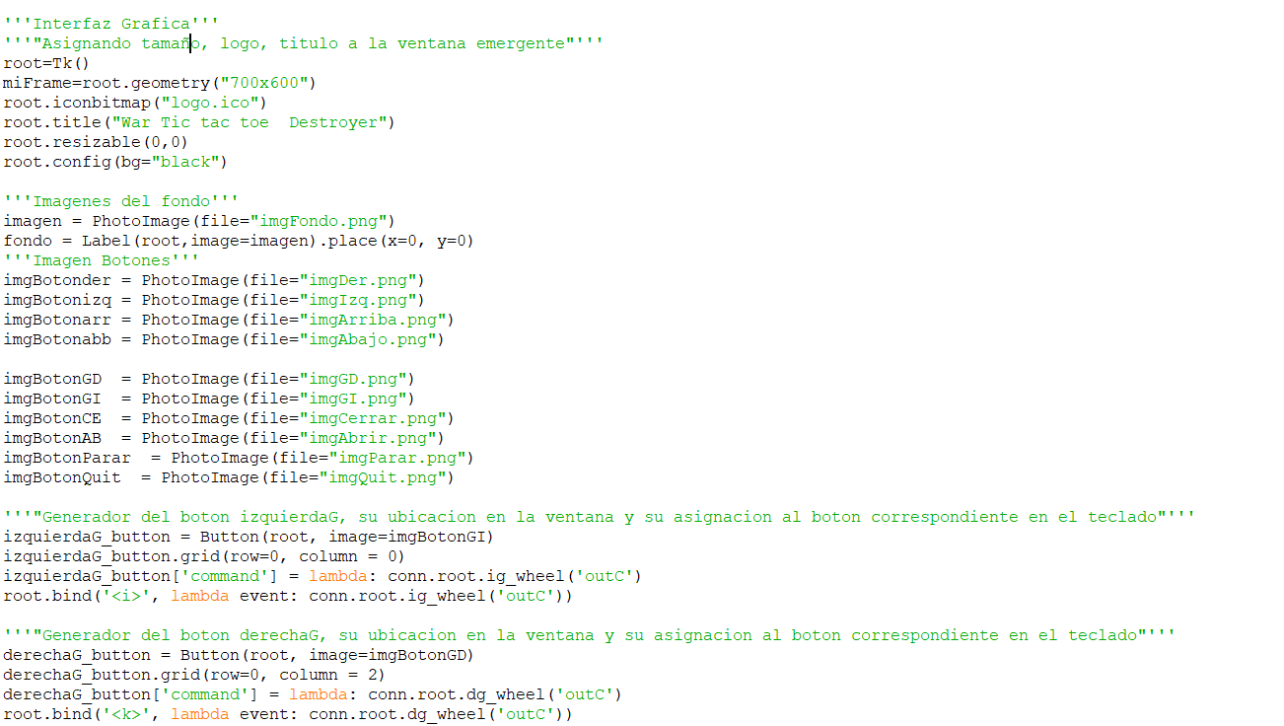
IMPLEMENTACIÓN
TERMINAL

Slide 24
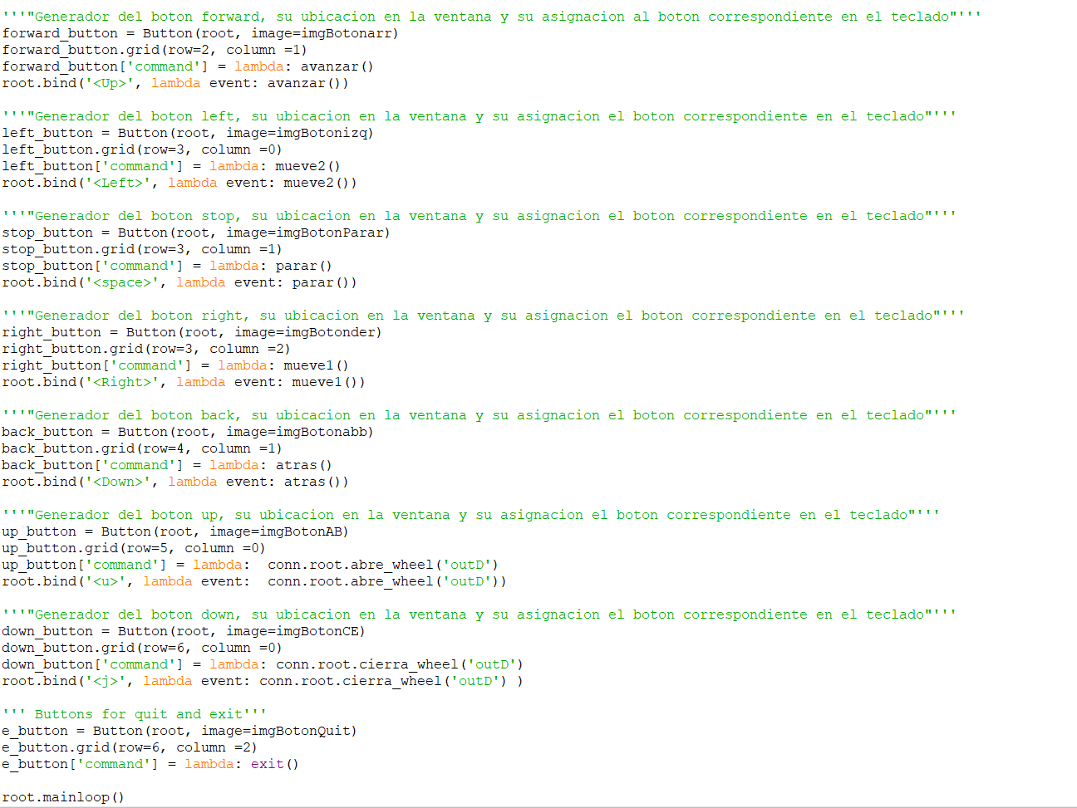
IMPLEMENTACIÓN
TERMINAL

Slide 25
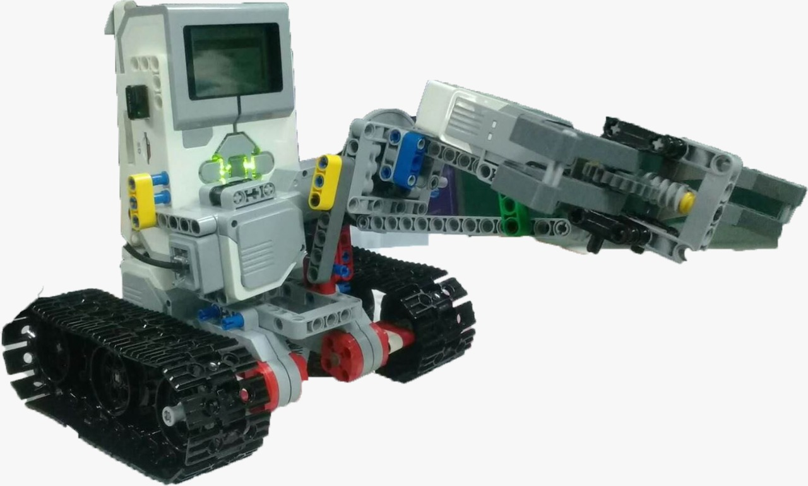
RESULTADOS
Actualmente como equipo, estamos en la fase de implementación de nuestra interfaz. Con la finalidad de que el usuario pueda manejar el robot remotamente desde un escritorio para un uso más cómodo del mismo. Cabe agregar que también, estamos en el proceso de los últimos detalles en términos del modelo del robot “Crusader Fox”.

Slide 26
PROBLEMAS Y SOLUCIONES
Carta Gantt:
El problema que se obtuvo al momento de realizar nuestra carta Gantt al principio, fue no evaluar de manera correcta el tiempo para cada tarea. En muchos objetivos nos hemos quedado atrás en términos de concretar los mismos.
solución a este problema, fue volver a recandelizar de nuevo nuestra carta Gantt, para que esta fuera usada de manera correctamente y, además capaz de organizarnos de mejor manera al momento de realizar cada objetivo.
Modelo del robot:
Como anteriormente se tocó el tema de la carta Gantt, uno de los objetivos que hizo que esta misma fuera rehecha fue el modelo del robot. Algo que en el principio no fue tomado como un punto pesado, se volvió algo relativamente engorroso. Dado que hicimos 3 modelos del robot “Crusader Fox”. Pero siempre había problemas de estabilidad con el mismo.
solución a este problema, fue rehacer desde 0 el robot, e implementarle piezas nuevas las cuales dieran un mejor soporte al robot.
Tarjeta SD:
En cierto momento de nuestro proyecto la tarjeta SD implementada en nuestro Brick De LEGOMINDSTORM, se formateo automáticamente la razón por la cual sucedió esto no está en nuestro conocimiento.
solución a este problema fue bootear nuevamente la tarjeta con el OS Ev3Dev y realizar todo de nuevo, gracias a que teníamos todo con el respaldo necesario hecho, la solución y arreglo del mismo no fue de larga duración.

